Slide 1
M
Maestro
Jira'ya düşen talebi analize çeviren ajan hattı
Banka içi yazılım taleplerini Jira üzerinden dinler; uygunluk kontrolünden analiz
dokümanına kadar olan yolu yapay zekâ ajanlarıyla yürütür — her kritik adımda
insan onayı ve kopmayan denetim izi ile.
4 / 4
2.305
38
3 sn
Canlı Jira senaryosu
Otomatik test
Kopmamış denetim kaydı
Onay algılama

Slide 2
NE IŞ YAPAR
Analistin yaptığı ilk turu makine yapar,
kararı insan verir
1
Dinler
2
Sorgular
3
Yazar
Jira'ya düşen ticket'ı kurala göre kendisi alır.
Kimsenin "başlat" demesine gerek yok.
Talep analiz için yeterli mi? Değilse numaralı
soru sorar ve ticket'ı iade eder.
Kurumun analiz şablonuyla, her iddiayı bir
kaynağa dayandırarak dokümanı hazırlar.
4
Bekler
5
Teslim eder
6
Kaydeder
Onay olmadan tek adım ilerlemez. Onay Jira'dan
yorumla ya da atamayla verilir.
Antetli Word'ü Jira'ya ekler ve ticket'ı
talep sahibine devreder.
Her adımı hash zinciriyle bağlı, değiştirilemez
bir denetim defterine işler.

Slide 3
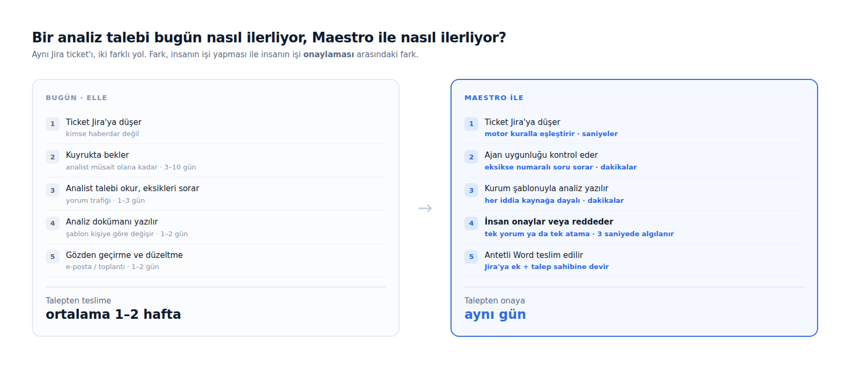
MANTIĞI
Aynı ticket, iki farklı yol
Fark, işi kimin yaptığında değil — insanın işi yapması ile insanın işi onaylaması arasında.

Slide 4
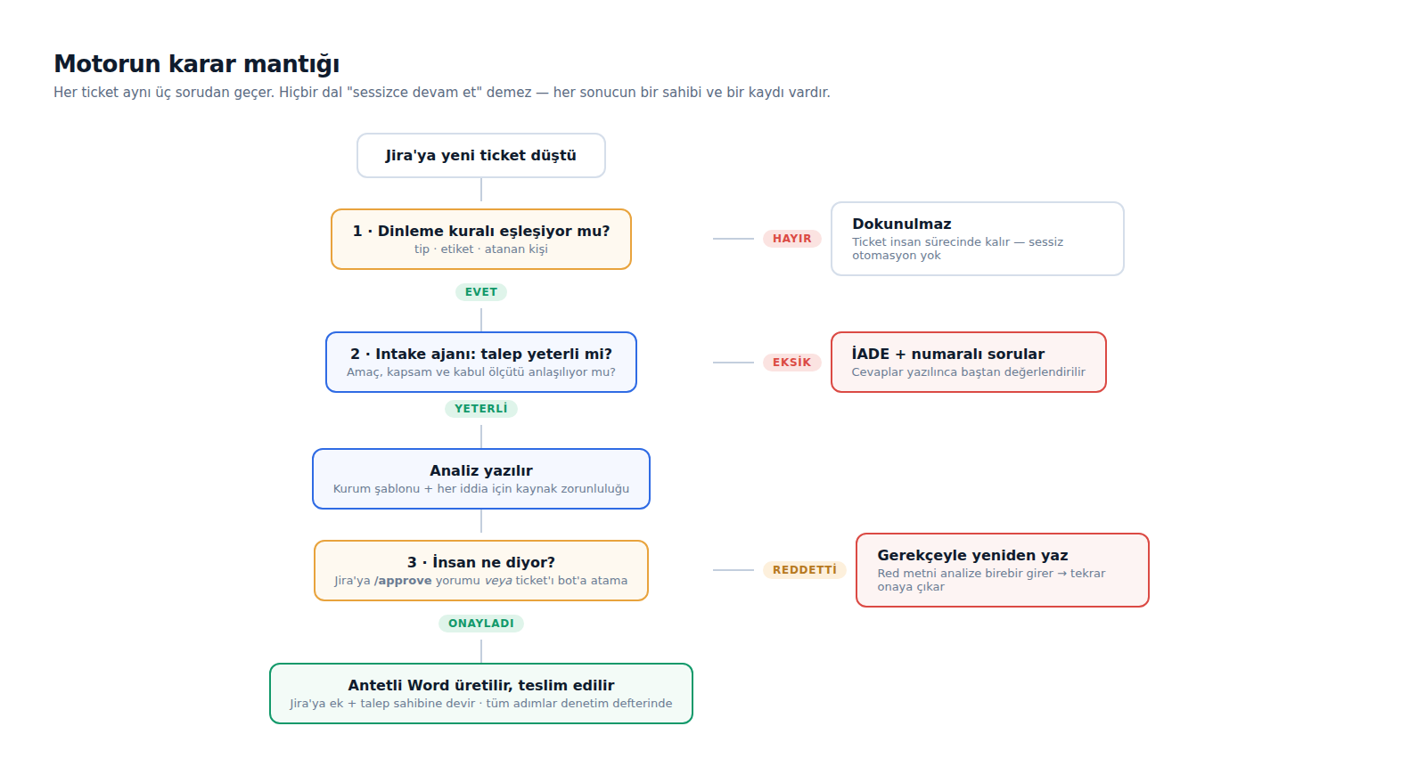
MANTIĞI
Motorun karar ağacı — üç soru
Hiçbir dal "sessizce devam et" demez: kural eşleşmeyen ticket'a dokunulmaz, yetersiz talep iade edilir, red gerekçesi analize birebir girer.

Slide 5
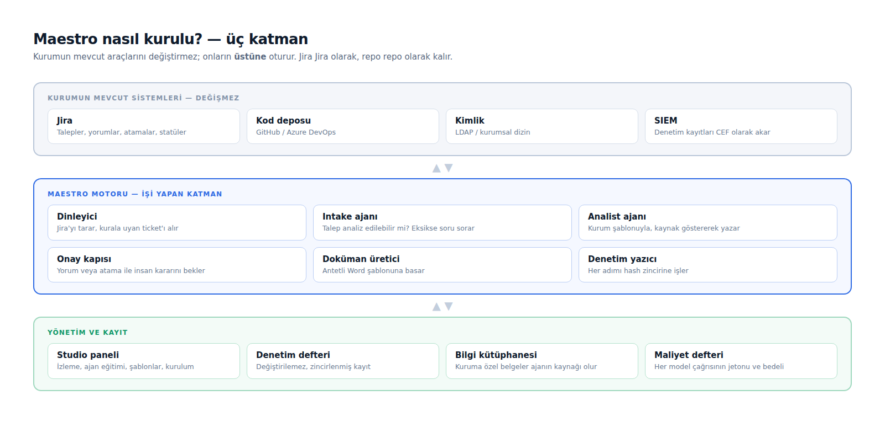
NASIL KURULU
Mevcut araçların yerine değil, üstüne
Jira Jira olarak kalır, repo repo olarak kalır. Maestro aradaki işi yapar ve her adımı kaydeder.

Slide 6
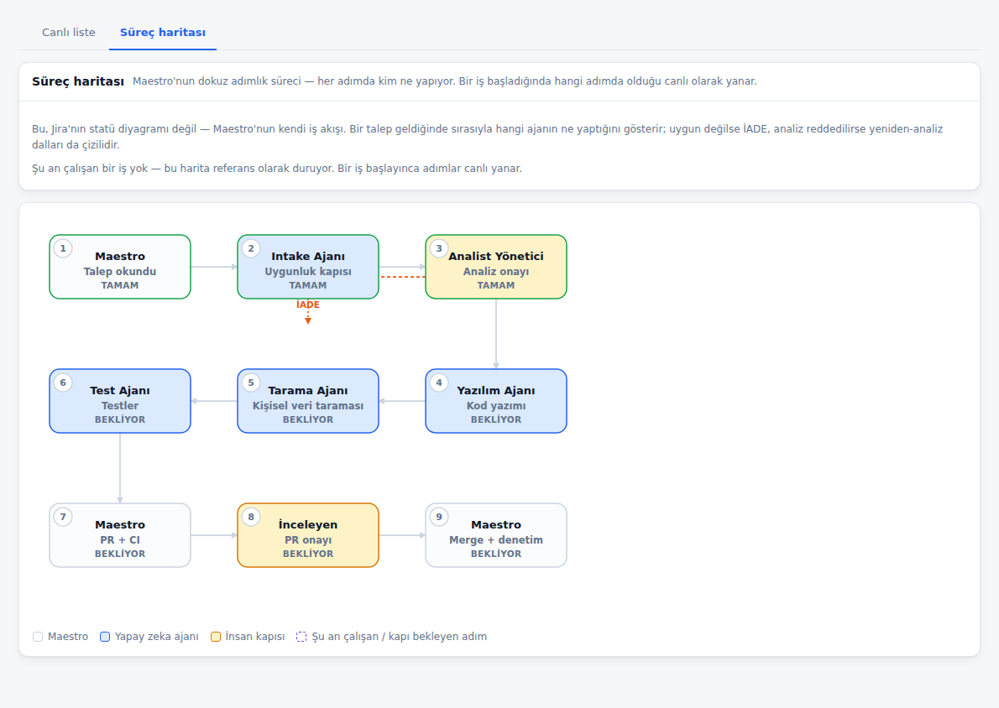
ÜRÜNDEN · SÜREÇ HARITASI
Dokuz adım, üç insan kapısı
Sarı kutular insan kapısı, mavi kutular yapay zekâ ajanı. Bugün 1–3 arası (analiz hattı) canlıda; 4–9 (kod, test, PR, merge) altyapısı hazır, kademeli açılacak.

Slide 7
MANTIĞI · KONTROL
Onay iki şekilde verilir — ikisi de Jira'dan
1 · Yorumla
2 · Atamayla
Ticket'a /approve yazmak yeterli. Motor yorumu ortalama 3 saniyede görür,
onaylayanın kimliğini kaydeder ve teslime geçer.
Hiç yorum yazmadan ticket'ı bot kullanıcısına atamak da onaydır.
Motor atama geçmişinden kimin attığını bulur ve onu onaylayan sayar.
Reddetmek
Hiçbir şey yapmamak
Gerekçe yazıp reddedin. Red metni analiz ajanına birebir aktarılır;
doküman o eleştiriyi dikkate alarak yeniden yazılır ve tekrar onaya çıkar.
Motor bekler. Onay gelmeden doküman teslim edilmez, ticket kapanmaz.
Bekleyen kapılar panelde ve bildirimlerde görünür.

Slide 8
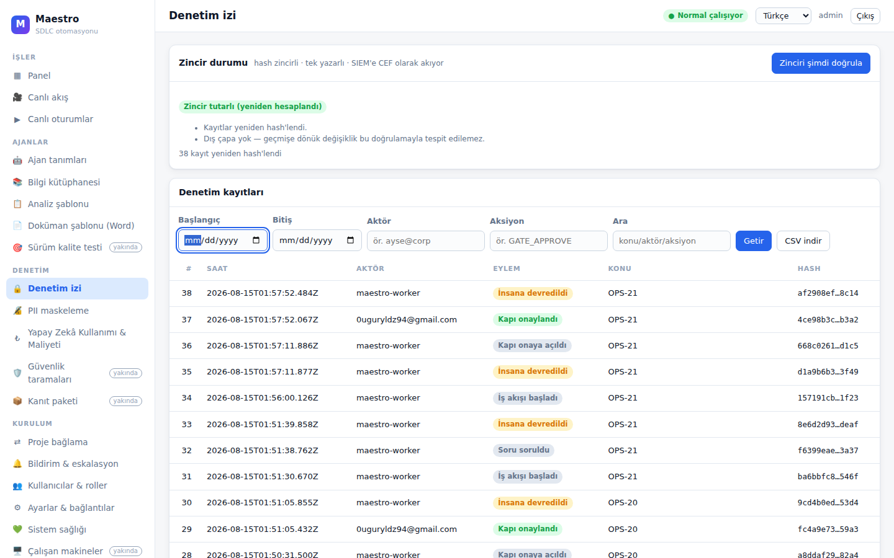
ÜRÜNDEN · DENETIM IZI
"Bu kararı kim verdi?" — tek cevap
Hash zinciri
Her kayıt bir öncekinin özetini taşır. Geçmişe dönük tek satır değişse zincir kopar.
Tek yazar
Deftere yalnızca motor yazar. Panelden kayıt eklenemez, düzenlenemez, silinemez.
Filtre ve CSV
Tarih, aktör, aksiyon ile süzülür; denetçiye CSV verilir, SIEM'e CEF akar.
Dürüst sınır
Dış çapa olmadıkça tüm defteri birlikte yeniden yazan saldırı tespit edilemez — ekran bunu yazıyor.

Slide 9
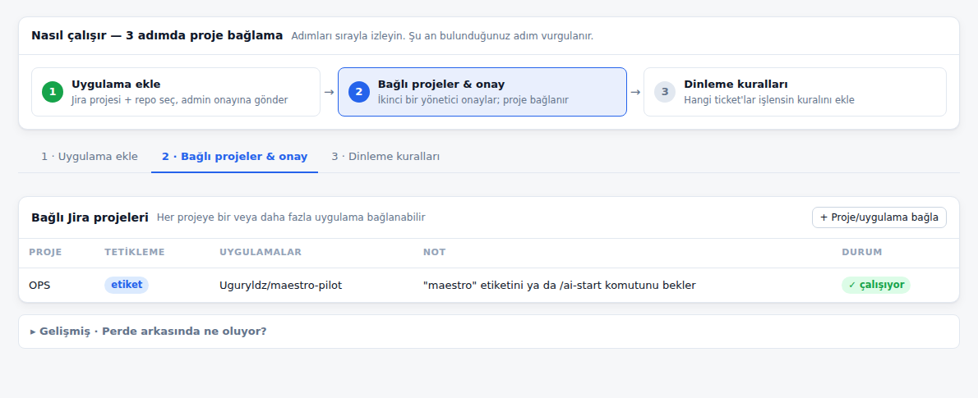
ÜRÜNDEN · KURULUM
Bir projeyi bağlamak dört adım
1 · Jira + repo
Hangi projenin ticket'ları hangi kod deposuna gider.
2 · Platform profili
Derleme ortamı ve politika seçilir.
3 · Dinleme kuralları
Hangi ticket tipi hangi akışa düşer. Kurulumda gerçek iş tipleri okunarak kendiliğinden önerilir.
4 · Kuru koşum
Canlıya geçmeden: son ticket'lar bu kurallarla nereye düşerdi? Sonuç görülür, sonra admin onayına gider.
Kural eşleşmeyen ticket asla sessizce bir repoya gitmez.

Slide 10
MANTIĞI · AJANLAR
Ajanı kod yazmadan eğitmek
Ajan tanımları
Bilgi kütüphanesi
Analist ve yazılım ajanının davranışı ayrı ayrı tanımlanır. Her dinleme kuralı kendi ajanını seçebilir — kredi projesine farklı, ödeme projesine farklı analist.
Regülasyon notu, mimari kılavuz, terim sözlüğü gibi kurum belgeleri ajanın altına yüklenir. Ajan analizde bunları kaynak gösterir.
Analiz şablonu
Word şablonu
Bölüm başlıkları ve her bölümün AI talimatı panelden düzenlenir. Motorun kurumsal iskeleti korunur, içerik kuruma göre şekillenir.
Kendi antetli kağıdınız yüklenir. Logo, üst/alt bilgi ve stiller bozulmadan korunur; yalnızca yer tutucular doldurulur.
Kaynaksız cümle yazılamaz: analiz ajanı her iddiayı ticket'a, yüklenen belgeye veya kullanıcı cevabına dayandırmak zorundadır.

Slide 11
KANIT
Gerçek Jira üzerinde dört senaryo — dördü de geçti
#
SENARYO
BEKLENEN DAVRANIŞ
TICKET
SONUÇ
S1
Yorumla onay
/approve yazılır → motor 3 saniyede algılar ve teslim eder
OPS-17
GEÇTİ
S2
Atamayla onay
Ticket bot'a atanır → onay sayılır, onaylayanın kimliği doğru kaydedilir
OPS-18
GEÇTİ
S3
Red ve yeniden analiz
Gerekçeli red → analiz o gerekçeyi birebir dikkate alarak yeniden yazılır
OPS-20
GEÇTİ
S4
Eksik talep · soru turu
Yetersiz talep işlenmez; 3 soru + İADE → cevaplar analizi şekillendirir
OPS-21
GEÇTİ
3 sn
38
3
2.305
Onay algılama
Denetim kaydı
Bulunan hata (düzeltildi)
Otomatik test

Slide 12
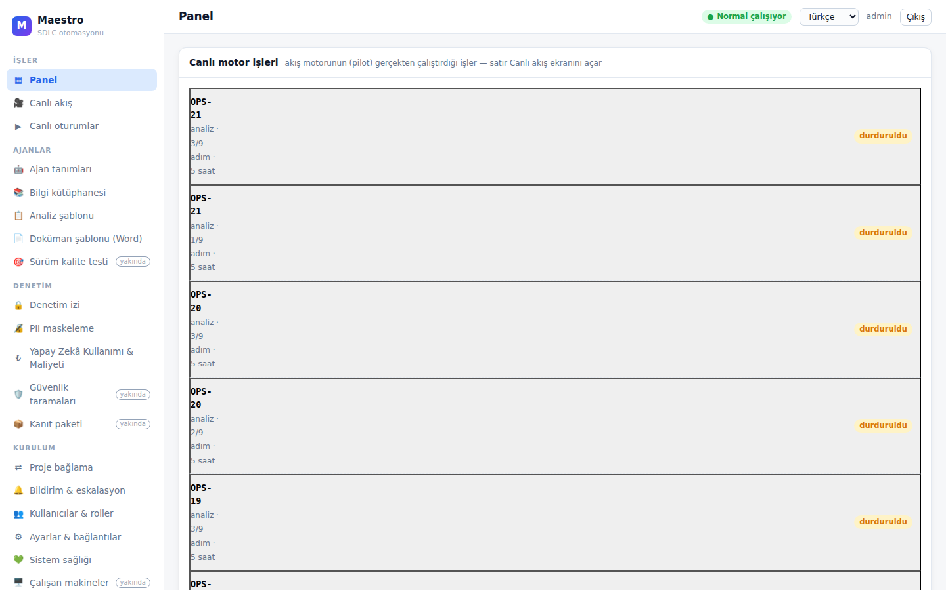
ÜRÜNDEN · PANEL
Motorun ne yaptığı tek ekranda
Menü dört başlıkta: İşler (izleme) · Ajanlar (eğitim, şablonlar) · Denetim (iz, maliyet, maskeleme) · Kurulum (bağlama, roller, sağlık). Henüz açılmamış yetenekler "yakında" etiketiyle işaretlenir.

Slide 13
YÖNETIŞIM
Banka içinde çalışması için gerekenler
Kişisel veri maskeleme
Maliyet ve kota
Kill-switch
TCKN, IBAN, telefon gibi alanlar modele gitmeden maskelenir.
Her model çağrısının jetonu ve bedeli kaydedilir, sınırlanabilir.
Tek düğmeyle tüm otomasyon durur; devam eden iş kapıda bekler.
Rol ayrımı
Sır yönetimi
Kendi kendine kalkma
Değiştiren ile onaylayan farklı kişidir; kritik parametrelerde dört göz.
Jira ve model anahtarları panelde maskeli, kayıtlara düşmez.
Motor ölürse servis yeniden başlar, yarım işler için Jira'ya not düşülür.

Slide 14
DURUM
Nerede hazır, nerede değil
CANLI
SIRADA
AÇIK KONU
Analiz hattı
Geliştirme hattı
Yaygınlaştırma öncesi
• Jira dinleme ve otomatik başlatma
• Uygunluk kapısı ve soru turu
• Şablonlu analiz + antetli Word
• Yorum ve atamayla onay, red döngüsü
• Denetim izi, maliyet, maskeleme
• Kod yazan ajan, izole çalışma alanı
• Test ve güvenlik taraması adımları
• PR açma, CI bekleme, merge
• Altyapısı yazıldı; uçtan uca canlı
denenmedi
• Tek proje → çok proje ölçeklenmesi
• Bildirimlerin uçtan uca bağlanması
• Analiz kalitesi için ölçüm seti
• Denetim zincirine dış çapa
Değerlendirme: kurum içi, tek proje üzerinde, analiz akışı için kullanıma hazır. Kuruma yaygın açılış, yukarıdaki açık konular kapandıktan sonra önerilir.

Slide 15
Analiz artık kuyrukta beklemiyor
Jira'ya düşen talep dakikalar içinde okunuyor, kurumun şablonuyla analiz ediliyor,
insana onaya sunuluyor — ve her adım imzalı bir defterde duruyor.
4/4
3 sn
38
2.305
Canlı senaryo
Onay algılama
Denetim kaydı
Otomatik test
Sonraki adım: pilot projede iki hafta gözlemli kullanım · ardından geliştirme hattının açılması

